Slide 1
AIスピーカー開発
AI21
力石鈴之佑
山田晃生
Notes:
これからAIスピーカー開発の発表を始めます。よろしくお願いします。

Slide 2
プロジェクトの全体像

Slide 3
処理の流れ
全体と、yosie.shの中身
Notes:
前回スライドの3枚目を分解

Slide 4
要素技術

Slide 5
Julius

Slide 6
音声認識

Slide 7
辞書データ

Slide 8
ウェイクワード

Slide 9
テキスト分類の仕組み
74％
動物
予測したい文章
犬と猫が好き
確率を計算
14％
スポーツ
12％
経済
Notes:
テキスト分類の仕組みから説明します。
テキスト分類とは機械学習を用いて文章をクラスに分類することです。
流れとしては、予測したい文章を入力して、その文章がどのクラスに分類されるかの確率を計算し、最も高い確率のクラスを結果として出力してくれます。
これをfastTextで行います。
たとえば、「犬と猫が好き」という文章を★右の三つのクラスのうちのどれかをAIで予測します。
確率を計算した結果、★動物が74%、スポーツが14%、経済が12%と出しているので出力は★動物クラスとなります。

Slide 10
fastTextの仕組み
動物
経済
スポーツ
犬
0.99
0.01
0.21
犬と猫が好き
好き
0.61
0.31
0.58
猫
0.99
0.48
0.12
Notes:
ここからfastTextについて説明します。
fastTextは、単語表現と文章分類を効率的に学習するためのライブラリで、文章をコンピューターで処理するために単語を数値的に表現します。
この図では「犬」、「好き」、「猫」という単語の、クラスに対する関連の度合いを、0〜１の間の実数で表現しています。
そして、この図の場合だと、関連の度合いが高いのは、動物クラスなので、動物クラスの確率が高くなります。

Slide 11
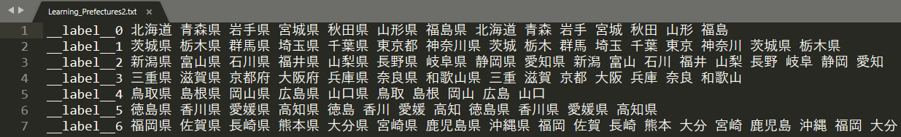
トレーニングデータ
Notes:
トレーニングデータの制作方法について解説します
いろいろなトレーニングデータの作成方法を模索していく中で最も精度が良かった制作方法がこのやり方です。
文章をデータとして入れるのではなく使用する単語のみをデータに
して学習させています。この方法を私たちは都道府県スタイルと呼んでいます。

Slide 12
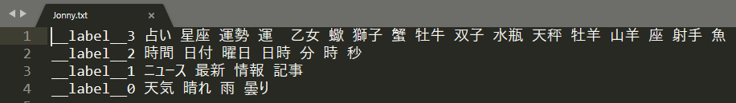
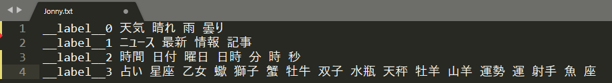
トレーニングデータ
単語の多いラベル順に変更
精度が上がった
Notes:
そしてその都道府県スタイルをもとに作り上げたのがこのJonnyスタイルです。
都道府県スタイルとの相違点はデータの多いラベルから順に並べ替えていることです。
データの少ないほうを上にするとデータの多いほうの精度が下がったので逆にしたらどうなるか
という発想で製作しました。

Slide 13
テキスト分類
今日の天気は晴れ？
形態素解析(MeCab)
品詞ごとに分解
MeCabで名詞を抽出
名詞から予測
今日
の
天気
は
天気
Notes:
次にテキスト分類の流れを説明します。
※めかぶの説明
受け取った文章を形態素解析(Mecab)を利用して品詞ごとに分解します
Mecabとはオープンソース、形態素解析エンジンです。
形態素解析とは検索エンジンなどで使われている自然言語処理の手法の一つで
ある文章・フレーズを「意味を持つ単語」に分解、それらの品詞などに判別する作業のことです。
その後その中から必要な名詞をAIで予測するという流れです

Slide 14
fastTextの仕組み
天気予報
ニュース
占い
今日
0.02
0.01
0.01
今日の天気は晴れ
天気
0.99
0.31
0.24
晴れ
0.99
0.28
0.12
Notes:
ここからfastTextについて説明します。
fastTextは、単語表現と文章分類を効率的に学習するためのライブラリで、文章をコンピューターで処理するために単語を数値的に表現します。
この図では「今日」、「天気」、「晴れ」という単語の、クラスに対する関連の度合いを、0〜１の間の実数で表現しています。
そして、この図の場合だと、関連の度合いが高いのは、天気予報クラスなので、天気予報クラスの確率が高くなります。

Slide 15
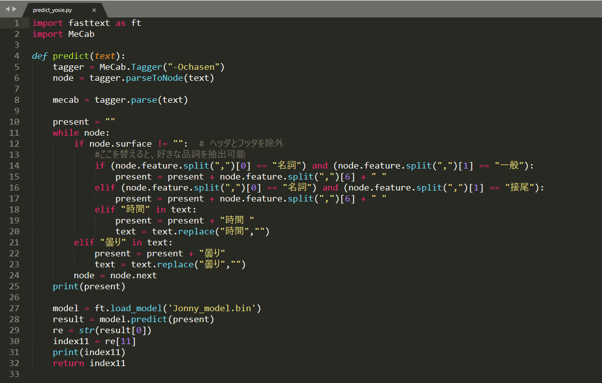
Predict.py(予測)
fastTextとMeCabをimport
MeCabで形態素解析
文章の中から
必要な名詞を抽出
抽出した単語を学習モデル
で予測
Notes:
fastTextとMeCabをimportし、次に受け取った文章をMeCabで形態素解析
その中から、必要な名詞を抽出その後、抽出した単語を学習モデルで予測し
機能を返すという形となります。

Slide 16
データ取得

Slide 17
OpenJtalk
作成・再生の分割

Slide 18
トラブルの対処
マイクミュート
シェルスクリプト見せる
Etcレーン

Slide 19
デモンストレーション
YoSiEの授業参観

Slide 20
YoSiEの可能性

Slide 21
ご清聴ありがとうございました
Notes:
よしえにいってもーらお！

